Slide 1
Copy the outcome into your scribbler.
PR2 – I can represent and describe patterns and relationships using graphs and tables.
Copie l’objectif d’apprentissage dans ton cahier.
PR2 - Je peux représenter et décrire des régularités et des relations à l'aide de diagrammes et de tables.

Slide 2
Read the Connect on page 30. Copy the example below in your scribbler and complete the table.
Figure number/ Numéro de la figure | Number of tiles/ Nombre de carreaux | Ordered Pair/ Paire ordonnée
Lis la page 30, Découvre. Copie l’exemple ci-dessous dans ton cahier et complète la table.

Slide 3
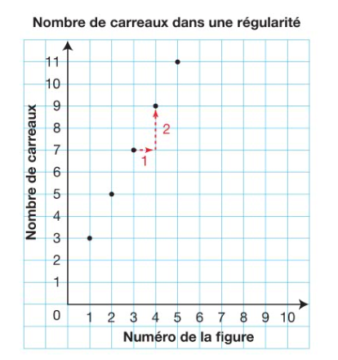
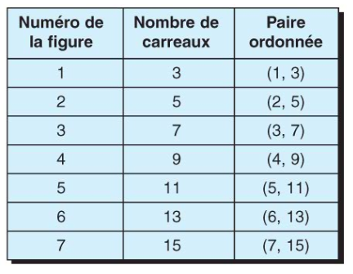
Now you can graph the relationship from a table of values. Take time to examine the graph and table below (from page 30).
Number of tiles in a pattern
Figure Number Number of Tiles Ordered Pair
Number of tiles
Figure Number
Maintenant to peux représenter la relation de la table de valeur à l’aide d’un graphique. Regarde bien le graphique et le tableau ci-dessus (de la page 30).

Slide 4
Read the top of page 31 and copy the example in your scribbler, the table of values and the graph.
Lis le haut de la page 31 et copie l’exemple dans ton cahier, la table de valeur et le graphique.

Slide 5
Practice - Complete 1 b on page 31 together.
Pratique - Compléter 1 b ensemble à la page 31.

Slide 6
Worksheet – “Drawing the Graph of a Pattern”
Feuille de travail – “Représenter une régularité à l’aide d’un graphique

Slide 7
Practice!
Complete questions #2, 3, et 4 on pages 31 and 32 in your scribbler.
Pratiquer!
Compléter les questions #2, 3, et 4 aux pages 31 et 32 dans ton cahier.

Slide 8
Worksheet PR2 – Double sided practice questions
Feuille de travail PR2 – 2 côtés questions à pratiquer

Slide 9
Journal Question PR2 #1

